Slide 1

点此播放视频

Slide 2


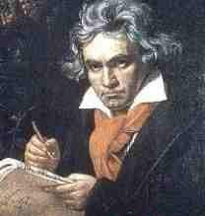

你认识他们吗？
你还认识哪些音乐家？
贝多芬
冼星海
点此播放视频

Slide 3

从这课题你看出了什么？还有什么疑问吗？带着你的疑问朗读课文。
点此播放视频

Slide 4
按要求朗读课文：
（1）保持良好的读书姿势，做到不动笔墨不读书。
（2）读准生字新词，根据上下文理解生字新词的意思。
（3）把课文读通读顺，遇到难读的句子或者长句多读几遍，并把不懂的或有疑问的地方做上记号。

Slide 5
读音纠正
xiāo
yuān
肖邦
深渊
维斯瓦河
zhú
qiāng
yōu
蜡烛
满腔热血
忧愤
yǒng
ǎi
咏唱
雾霭：雾气。

Slide 6
字词理解
疾 驰：
马车奔驰。
催人奋起：
叫人赶快行动。
呐 喊：
大声喊叫助威。
亡 国：
国家灭亡。
消 逝：
消失。
肺结核病：
一种传染病，通称肺病。

Slide 7


回到我们读课文前的疑问，看到课题“把我的心脏带回祖国”，“我”是谁？文章哪一部分告诉我们的？
点此播放视频

Slide 8
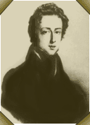
弗雷德里克·弗朗西斯克·肖邦（1810－1849）伟大的波兰音乐家，自幼喜爱波兰民间音乐，七岁写了《波兰舞曲》，八岁登台演出，不满二十岁已成为华沙公认的钢琴家和作曲家。后半生值波兰亡国，在国外渡过，创作了很多具有爱国主义思想的钢琴作品，如《第一叙事曲》、《革命练习曲》等。肖邦一生不离钢琴，所有创作几乎都是钢琴曲，被称为“钢琴诗人”。
点此播放视频

Slide 9
默读第一段，思考：肖邦为什么离开自己的祖国？找出后读出来。
在世界地图上找出欧洲、波兰及俄国。
重点词语：
深渊：课文中指祖国被列强侵略时，百姓被欺凌、被压迫的悲惨遭遇。

Slide 10
指导朗读
“正当这个富有才华的音乐家为祖国和人民施展他的音乐才能时，他却——不得不离开自己的祖国，该是多么——悲愤!”
体会肖邦当时的悲愤之情。
朗读时要求语调低沉、激愤，语速稍缓，重读“不得不”。

Slide 11
找到描写离别情景的段落，弄清文中写了告别的哪几个场景。
咏唱送别曲
老师的叮嘱
赠送银杯
自由读对这三个场景的描写，说说哪儿特别感动你，为什么？

Slide 12
想象、体会师生送别的深厚感情，为这群不得不分离的亲友设计语言。
同学说：“即使你远在他乡，”他郑重地从老师手里接过了盛满泥土的银杯，回首望了望远处的华沙城，说：“ ”然后登上了马车，疾驰而去。

Slide 13
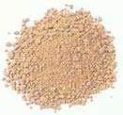
埃斯内尔又捧过一只闪闪发光的银杯，深情地对肖邦说：“这里装的是祖国波兰的泥土，它是我们送给你的特殊礼物，请收下吧!”
思考：埃斯内尔为什么把泥土作为“特殊礼物”送给肖邦?

Slide 14

肖邦带着祖国的泥土，告别了亲人，离开了他深爱着的家园，来到巴黎。读第三自然段。
重点词语：悲愤欲绝。绝，气息中止。形容悲痛愤怒到了极点。
提问：什么消息令肖邦悲愤欲绝?肖邦是怎样做的? 从肖邦的举动中你感受到了什么?
一起听：《革命练习曲》。在乐声中感受肖邦的爱国之情。

Slide 15
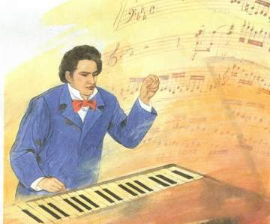
读第4自然段，我们又看到肖邦在做什么？
“他勉励自己要工作、工作、再工作。”
他为什么要这么做?
重点词语：彻夜。
比较：
他勉励自己工作。
他勉励自己要工作、工作，再工作。

Slide 16
“弥留之际，肖邦紧紧地握着姐姐路德维卡的手，喃喃地说：‘我死后，请把我的心脏带回去，我要长眠在祖国的地下。’”
什么叫“弥留之际”？肖邦为什么病得这样重？
肖邦弥留之际哪来的力量“紧紧握着”姐姐的手？
朗读肖邦的话，他是怎么想的呢？表达了他怎样的思想感情？

Slide 17
理解“与世长辞”。
（辞：告别。永远离开人世。）
读一读，比一比，说说有什么不同。
肖邦就这样与世长辞了。
肖邦就是这样带着亡国之恨在异国他乡与世长辞了。
当时他39岁。
当时他才39岁。

Slide 18

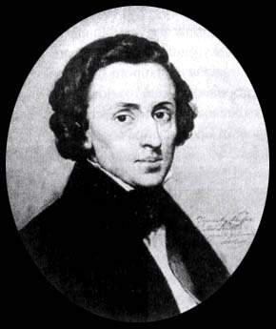
点此播放视频
有感情地朗读课文。
课外查找其他爱国音乐家的故事。

Slide 19
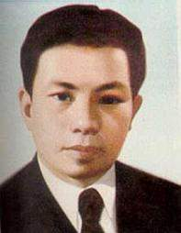
点此播放视频
聂耳

Slide 20

点此播放视频
芬兰：西贝柳斯

Slide 21
